Slide 1
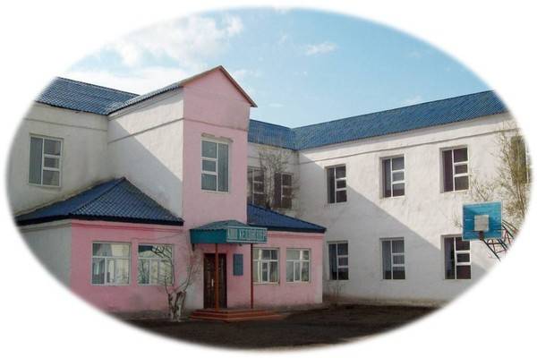
“Т.Г.Шевченко атындағы№13 орта мектеп”КММ-сі
Бастауыш сынып мұғалімі
Нурболатова Алтынгуль Кудайбергеновна

Slide 2
80-сабақ Ғарышайлақ
Мақсаты: 7.2
Оқу түрлерін қолданамын.
Шығармашылық жұмыс жасаймын.

Slide 3
Тапсырма Төмендегі сөздерді пайдаланып, Байқоңыр сөзін сипатта.
Қазақстан | адамзат | ғарышайлақ | жер | алғашқы
Жауабы:

Slide 4
Байқоңыр қаласы туралы не білесіңдер?
Байқоңыр қаласы Қызылорда облысында орналасқан.
Ғарышайлақ 1955 жылы салынды.
Байқоңыр
«Байқоңыр» ғарышайлағы бар
1957 жылы Байқоңырдан алғашқы зымыран ғарышқа ұшты.
Байқоңырдан «Восток», «Восход», «Союз», «Прогресс» деп аталатын ғарышкемелері ұшырылды.

Slide 5
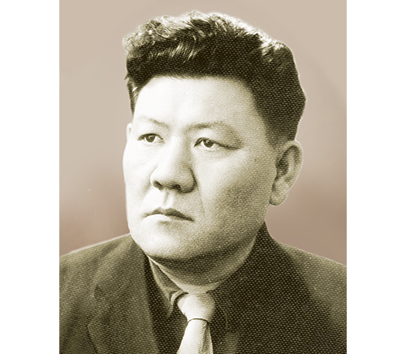
Сырбай Мәуленов
(1922–1993) – ақын, жазушы, аудармашы. Қостанай облысы Жангелдин ауданында дүниеге келген. ​ Жазушы балаларға арналған «Барлаушы бала», «Құлыншақ», «Бала жолбарыс», «Қорқақ торпақ», т.б. өлеңдер мен әңгімелер жазған.

Slide 6
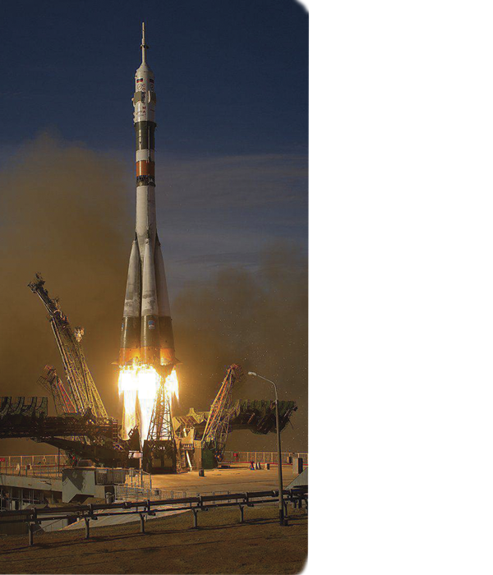
Байқоңыр
Түсініп оқы
Күтіп күнін жаңа бір, ​Көп сарғайып шөл жатты... ​«Байқоңырдан» корабль ​Жұлдыздарға жол тартты.
Жиырма миллион ат күші ​От дауылды сапырды. ​Зымыранның ақ түсі ​Найзағайдай атылды.
Бұлтты жарып бұрқанып, ​Күн шыққандай шығыстан. ​Көкке тура шырқады, ​Бұрқырады күміс шаң.
Дала билеп аспанды, ​Түсті көкке жарығы. ​«Байқоңырдан» басталды ​ Жаңа ғарыш дәуірі.

Slide 7
Сөздік жұмыс
АБВ
Ат күші - бұл жерде:
зымыранның қуатын білдіреді

Slide 8
Қызықты тапсырмалар
Ойлан
★ «Байқоңыр» бұрын қандай жер еді?
Жауабы:
★ Ақынның «Ғарыш дәуірі Байқоңырдан басталды» деуінің сыры неде?
Жауабы:
★ Өлеңде зымыран қалай суреттелген?
Жауабы:

Slide 9
Ізден, сұра, зертте
Анықта
Өлеңнен:
а) теңеу; ә) эпитет сөздерді тап.
Жауабы: а)_______________________
ә)_______________________

Slide 10
Білгенге маржан
«Байқоңыр» ғарышайлағы
Қызылорда облысының Төретам ауылына жақын жерде орналасқан. Адамзат баласының ғарышқа жолы осы «Байқоңырдан» басталды. Сондықтан «Байқоңыр» – «жұлдызды қала» деп аталып кетті.

Slide 11
Кестемен жұмысты орындаңдар.
ҚҰРАСТЫР
а) Хабарландыруды оқыңдар. | ә) «Жұлдызды қаладағы тосын жаңалық» тақырыпта қиялғажайып әңгімеге жоспар құрыңдар. | б) Мұғалімнің көмегімен жоспар бөліктеріндегі әңгіменің басталуын, дамуын, шиеленісуін, шарықтау шегін, аяқталуын сипаттаңдар.

Slide 12
Хабарландыру!
Сіздерді ғарыш кемемен саяхаттауға шақырамыз. Өзіңізбен бірге кімді, нені алып жүретініңізді алдын ала тізімде көрсетіңіз.
Кезекке жазылыңыздар.
"Жұлдызды қала" ұшу айлағы
Жауабы: а)___________________________________
ә)___________________________________
б)___________________________________

Slide 13
Жеке жұмыс
Өлең неше шумақтан құрылған?
__________________________________
2.Өлеңнің тақырыбы қай жерге жазылады?
____________________________________
3. Өлеңнің авторы қай жерге жазылады?
____________________________________
4.Өлеңнің қай жолдары ұйқас болады?
_______________________________________

Slide 14
Үй тапсырмасы
★ «Байқоңыр» ғарышайлағы туралы қайдан оқып білуге болады? Ізден...
★ Өлеңнің ұнаған шумағын жаттап ал.

